Slide 1
Метод опорных векторов (Support Vector Machine, SVM)
Количественная аналитика — осень 2015

Slide 2
Основная идея
Основная идея состоит в нелинейной модификации регрессоров и переводе их в пространство более высокой размерности, что позволяет строить сложные и эффективные разделяющие границы

Slide 3

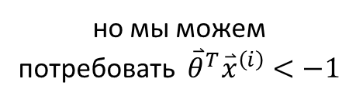

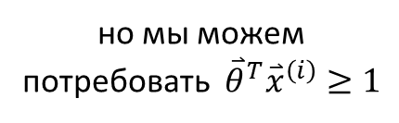

Модификация функции потерь
Ошибка на одном наблюдении в логистической регрессии:
$−y^{\left(i\right)}\log{\frac{1}{1+e^{−{\overset{⃑}{θ}}^{T}{\overset{⃑}{x}}^{\left(i\right)}}}}−\left(1−y^{\left(i\right)}\right)\log\left(1−\frac{1}{1+e^{−{\overset{⃑}{θ}}^{T}{\overset{⃑}{x}}^{\left(i\right)}}}\right)$
Когда $y^{\left(i\right)}=1$, мы хотим ${\overset{⃑}{θ}}^{T}{\overset{⃑}{x}}^{\left(i\right)}≥0$,
Когда $y^{\left(i\right)}=0$, мы хотим ${\overset{⃑}{θ}}^{T}{\overset{⃑}{x}}^{\left(i\right)}<0$,
но мы можем потребовать ${\overset{⃑}{θ}}^{T}{\overset{⃑}{x}}^{\left(i\right)}≥1$
но мы можем потребовать ${\overset{⃑}{θ}}^{T}{\overset{⃑}{x}}^{\left(i\right)}<−1$

Slide 4

Функция потерь SVM
$J\left(\overset{⃑}{θ}\right)=C∙\sum_{i=1}^{m}{\left(y^{\left(i\right)}cost_{1}\left({\overset{⃑}{θ}}^{T}{\overset{⃑}{x}}^{\left(i\right)}\right)+\left(1−y^{\left(i\right)}\right)cost_{0}\left({\overset{⃑}{θ}}^{T}{\overset{⃑}{x}}^{\left(i\right)}\right)\right)}+ + \frac{1}{2}\sum_{j=1}^{n}{θ_{j}^{2}}→\min_{\overset{⃑}{θ}}{,}$
$C$ — параметр регуляризации, $C \sim \frac{1}{λ}$
$h_{θ}\left({\overset{⃑}{x}}^{\left(i\right)}\right)=\left\{\begin{aligned}1, {\overset{⃑}{θ}}^{T}{\overset{⃑}{x}}^{\left(i\right)}≥0 \\ 0, {\overset{⃑}{θ}}^{T}{\overset{⃑}{x}}^{\left(i\right)}<0\end{aligned}\right.$

Slide 5


Влияние регулязационного параметра на разделительную границу
$$C=1$$
$$C=100$$

Slide 6
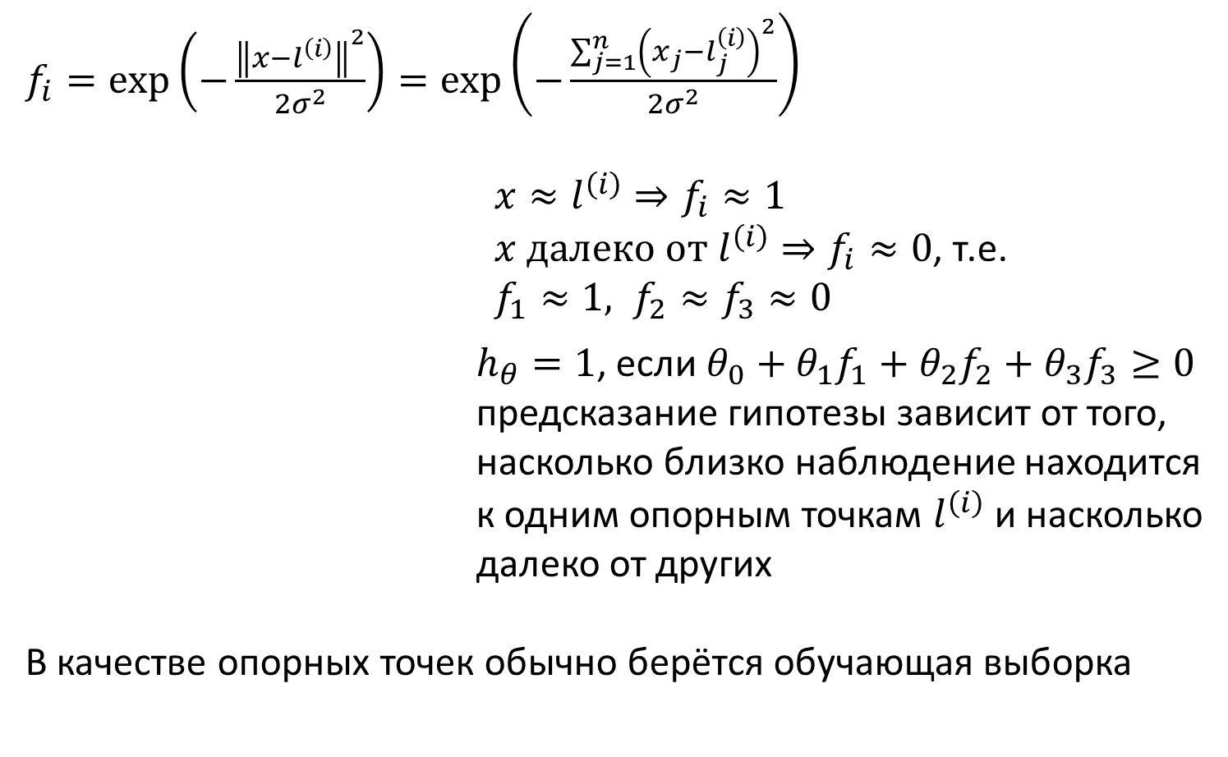
Модифицирование регрессоров, Kernel SVM
$f_{i}=\exp\left(−\frac{{\left\|x−l^{\left(i\right)}\right\|}^{2}}{2σ^{2}}\right)=\exp\left(−\frac{\sum_{j=1}^{n}{{\left(x_{j}−l_{j}^{\left(i\right)}\right)}^{2}}}{2σ^{2}}\right)$
$x≈l^{\left(i\right)}⇒f_{i}≈1$
$x далеко от l^{\left(i\right)}⇒f_{i}≈0$, т.е.
$f_{1}≈1, f_{2}≈f_{3}≈0$
$h_{θ}=1$, если $θ_{0}+θ_{1}f_{1}+θ_{2}f_{2}+θ_{3}f_{3}≥0$
предсказание гипотезы зависит от того,
насколько близко наблюдение находится
к одним опорным точкам $l^{\left(i\right)}$ и насколько
далеко от других
В качестве опорных точек обычно берётся обучающая выборка
ядро Гаусса

Slide 7

Функция потерь SVM
${\overset{⃑}{x}}^{\left(i\right)}→\left(\begin{aligned}{\begin{aligned}f_{0}^{\left(i\right)}=1 \\ f_{1}^{\left(i\right)} \\ …\end{aligned} \atop f_{i}^{\left(i\right)}=1} \\ … \\ f_{m}^{\left(i\right)}\end{aligned}\right), {\overset{⃑}{f}}^{\left(i\right)}∈R^{m+1}$
$J\left(\overset{⃑}{θ}\right)=C∙\sum_{i=1}^{m}{\left(y^{\left(i\right)}cost_{1}\left({\overset{⃑}{θ}}^{T}{\overset{⃑}{f}}^{\left(i\right)}\right)+\left(1−y^{\left(i\right)}\right)cost_{0}\left({\overset{⃑}{θ}}^{T}{\overset{⃑}{f}}^{\left(i\right)}\right)\right)}+ + \frac{1}{2}\sum_{j=1}^{m}{θ_{j}^{2}}→\min_{\overset{⃑}{θ}}{,}$
$\overset{⃑}{θ}∈R^{m+1}$,
${\overset{⃑}{θ}}^{T}\overset{⃑}{f}≥0⇒h_{θ}\left(\overset{⃑}{f}\right)=1$

Slide 8

Влияние параметров модели на ошибку и вариацию
Большое $C$ → малая ошибка, высокая вариация
Малое $C$ → большая ошибка, малая вариация
Большое $σ$ → большая ошибка, малая вариация
Малое $σ$ → малая ошибка, высокая вариация
Метод Kernel SMV следует применять, когда количество наблюдений m значительно превосходит их исходную размерность n

Slide 9
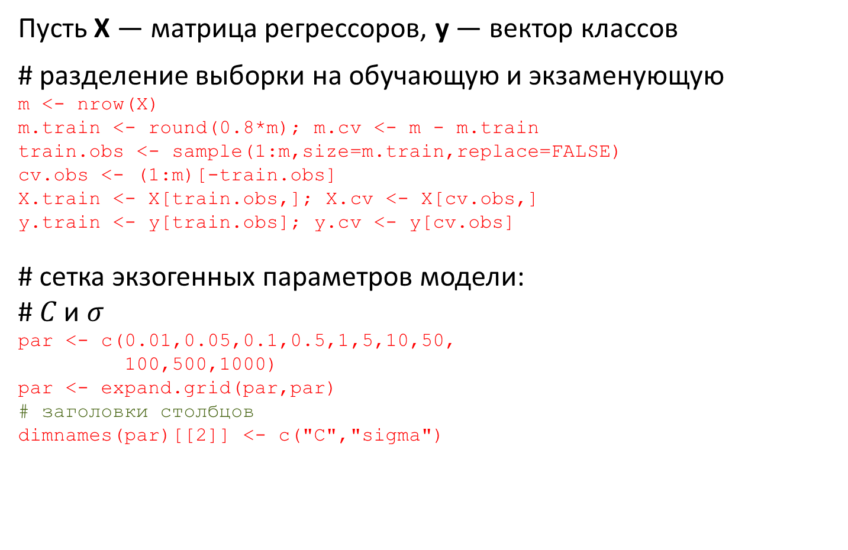
Метод опорных векторов в R
Пусть X — матрица регрессоров, y — вектор классов
# разделение выборки на обучающую и экзаменующую
m <- nrow(X)
m.train <- round(0.8*m); m.cv <- m - m.train
train.obs <- sample(1:m,size=m.train,replace=FALSE)
cv.obs <- (1:m)[-train.obs]
X.train <- X[train.obs,]; X.cv <- X[cv.obs,]
y.train <- y[train.obs]; y.cv <- y[cv.obs]
# сетка экзогенных параметров модели:
# $C$ и $σ$
par <- c(0.01,0.05,0.1,0.5,1,5,10,50,
100,500,1000)
par <- expand.grid(par,par)
# заголовки столбцов
dimnames(par)[[2]] <- c("C","sigma")

Slide 10
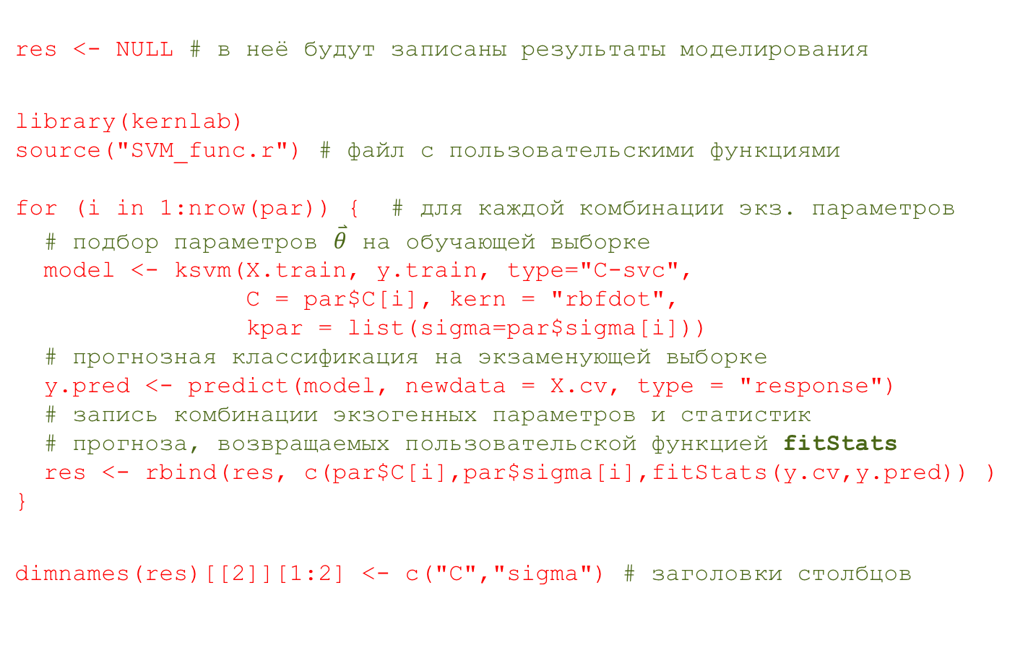
Моделирование
res <- NULL # в неё будут записаны результаты моделирования
library(kernlab)
source("SVM_func.r") # файл с пользовательскими функциями
for (i in 1:nrow(par)) { # для каждой комбинации экз. параметров
# подбор параметров $\overset{⃑}{θ}$ на обучающей выборке
model <- ksvm(X.train, y.train, type="C-svc",
C = par$C[i], kern = "rbfdot",
kpar = list(sigma=par$sigma[i]))
# прогнозная классификация на экзаменующей выборке
y.pred <- predict(model, newdata = X.cv, type = "response")
# запись комбинации экзогенных параметров и статистик
# прогноза, возвращаемых пользовательской функцией fitStats
res <- rbind(res, c(par$C[i],par$sigma[i],fitStats(y.cv,y.pred)) )
}
dimnames(res)[[2]][1:2] <- c("C","sigma") # заголовки столбцов

Slide 11
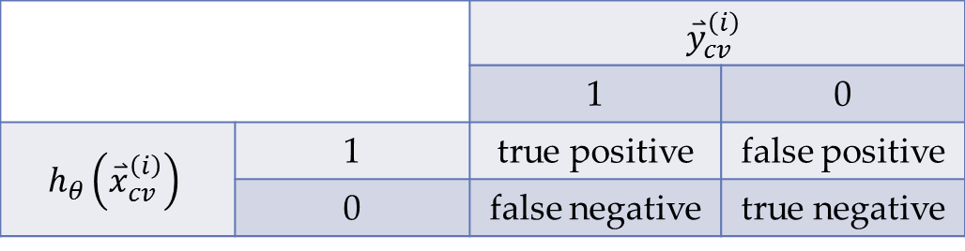
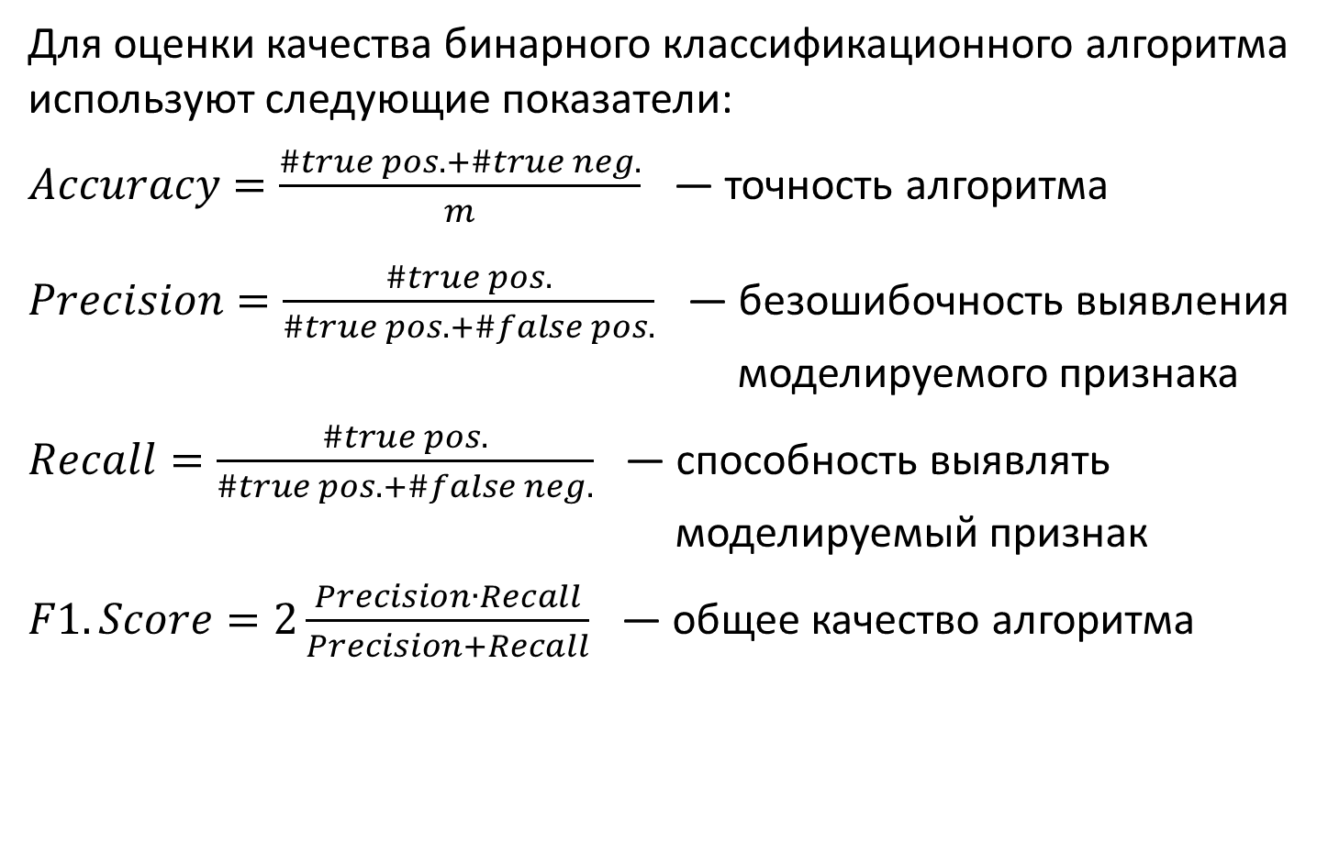
Статистики прогноза
Для оценки качества бинарного классификационного алгоритма используют следующие показатели:
$Accuracy=\frac{\#true pos. +\#true neg.}{m}$ — точность алгоритма
$Precision=\frac{\#true pos.}{\#true pos.+\#false pos.}$ — безошибочность выявления
моделируемого признака
$Recall=\frac{\#true pos.}{\#true pos.+\#false neg.}$ — способность выявлять
моделируемый признак
$F1.Score=2\frac{Precision∙Recall}{Precision+Recall}$ — общее качество алгоритма
 |  | $${\overset{⃑}{y}}_{cv}^{\left(i\right)}$$
 |  | 1 | 0
$$h_{θ}\left({\overset{⃑}{x}}_{cv}^{\left(i\right)}\right)$$ | 1 | true positive | false positive
 | 0 | false negative | true negative

Slide 12
Функция fitSats
# расчёт статистик качества прогноза
fitStats <- function(y,y.pred) {
...
if (precision + recall == 0) f1.score <- 0
stat <- c(accuracy,precision,recall,f1.score)
names(stat) <- c("accuracy","precision","recall","f1.score")
stat
}

Slide 13
Выбор оптимальной комбинации экзогенных параметров
# номер комбинации параметров, максимизирующей f1.score
j <- which.max(res[,"f1.score"])
res[j,] # вывод на экран

Slide 14
Домашнее задание
В файле «elections_usa96_train.csv» находятся данные экзит-пулов, проведённых во время президентских выборов в США в 1996-м году, в которых соревновались Билл Клинтон и Боб Доул
Вашей задачей является предсказание выбора респондентов (значения «Clinton» или «Dole») из тестовой выборки «elections_usa96_test.csv»

Slide 15
Описание переменных
popul TVnews ClinLR DoleLR age educ income vote
31 2 Lib Con 36 BAdeg $75K-$90K Dole
22 7 sliLib Mod 47 HS $25K-$30K Clinton
87 4 Mod Con 41 Coll $30K-$35K Clinton
50 4 Lib Con 44 HS $50K-$60K Clinton
9 7 extLib Mod 79 MAdeg $30K-$35K Dole
75 4 Lib extCon 62 BAdeg $105Kplus Dole
popul — население города, в котором проживает респондент, тыс. чел.
TVnews — количество вечеров, проведённых за просмотром новостей за последнюю неделю
ClinLR — оценка респондентом политических взглядов Билла Клинтона, упорядоченные значения: extLib (крайне либеральные) ➔ Lib (либеральные) ➔ sliLib (умеренно либеральные) ➔ Mod (в целом умеренные) ➔ sliCon (умеренно консервативные) ➔ Con (консервативные) ➔ extCon (крайне консервативные)
DoleLR — оценка респондентом политических взглядов Боба Дойла, та же шкала
age — возраст респондента
продолжение на следующем слайде

Slide 16
Описание переменных
educ — уровень образования респондента, упорядоченные значения: MS (начальная школа) ➔ HSdrop (неоконченное среднее) ➔ HS (среднее) ➔Coll (неоконченное высшее) ➔ CCdeg (оконченный двухлетний колледж) ➔ BAdeg (степень бакалавра) ➔ MAdeg (степень магистра)
income — уровень дохода респондента
vote — кандидат, за которого отдан голос
начало на предыдущем слайде

